Slide 1
МБДОУ №4 «Ласточка»
Дидактическое игровое пособие
«Лучики знаний»
Подготовила:
воспитатель
Паламарчук О.В.

Slide 2
Дидактическая игра и ее роль в сенсорно-моторном развитии детей
Сенсорное развитие направленное на формирование полноценного восприятия окружающей действительности ребёнком, служит основой познания мира. Успешность умственного, физического, эстетического воспитания в значительной степени зависит от уровня сенсорного развития детей, т. е. от того, насколько совершенно ребенок слышит, видит, осязает.
Дидактические игры – это игры обучающие, познавательные, направленные на расширение, углубление и систематизацию представлений детей об окружающем, на развитие познавательных интересов и познавательных способностей. Дидактические игры – широко распространенный метод словарной работы.
Решая умственную задачу в игре, ребенок упражняется в произвольном запоминании и воспроизведении, в классификации предметов или явлений по общим признакам, в выделении свойств и качеств предметов, в определении их по отдельным признакам.

Slide 3
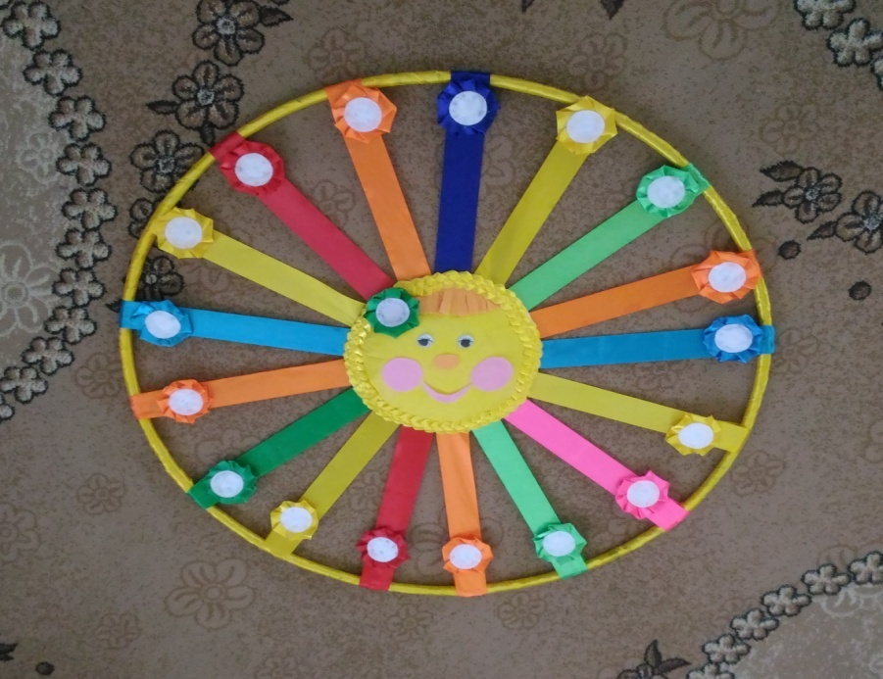
Дидактическое пособие «Лучики знаний»
В настоящее время, когда игра официально, на государственном уровне, признана ведущим видом деятельности ребёнка-дошкольника, перед воспитателями стоит задача организации всего образовательного процесса через игровую деятельность. Связи с этим вопрос о дидактической игре становится очень актуальным.
Всё это натолкнуло меня на мысль о создании собственного авторского дидактического пособия. Так появилось пособие «Лучики знаний»
Это пособие –
многофункциональное, так как его
можно использовать для
решения различных задач в разных
образовательных областях.

Slide 4
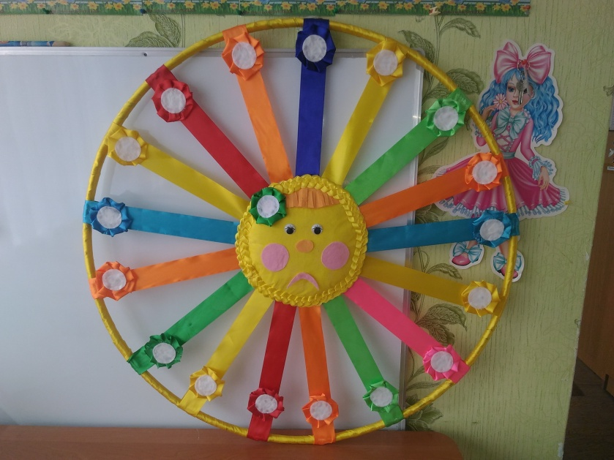
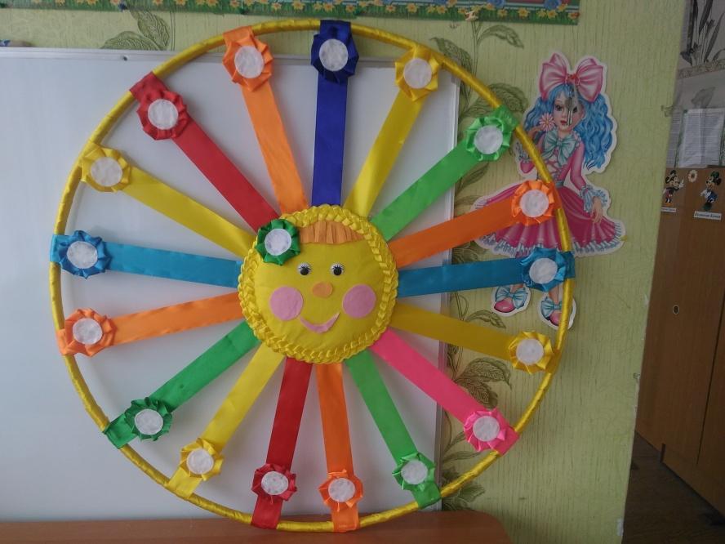
Взглянув на солнышко, дети могут понять, какое настроение вызвал у воспитателя тот или иной их поступок,
а также поместить на нём карточку с изображением своего настроения в определённый момент.

Slide 5
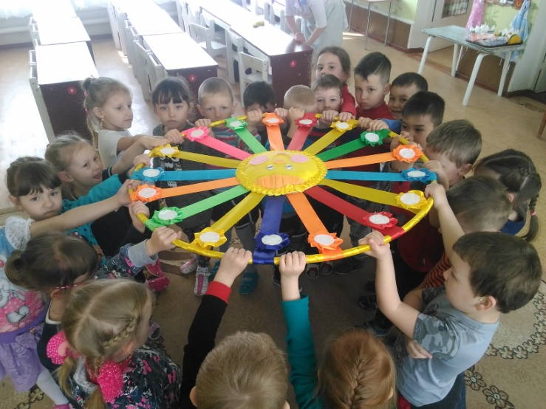
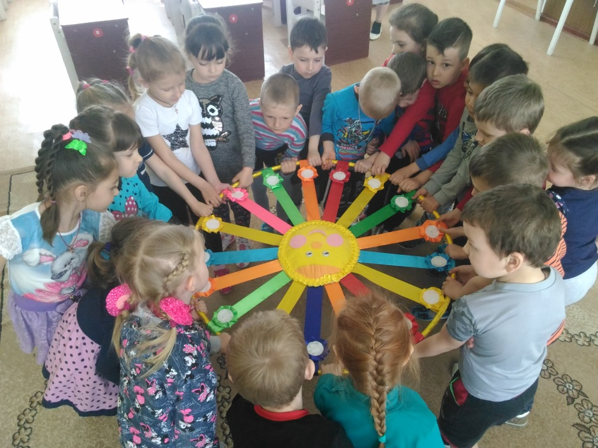
Вокруг «Лучиков знаний» мы с удовольствием водим хороводы.
Ему можно рассказать по секрету о своих обидах и переживаниях, поведать своё заветное желание

Slide 6
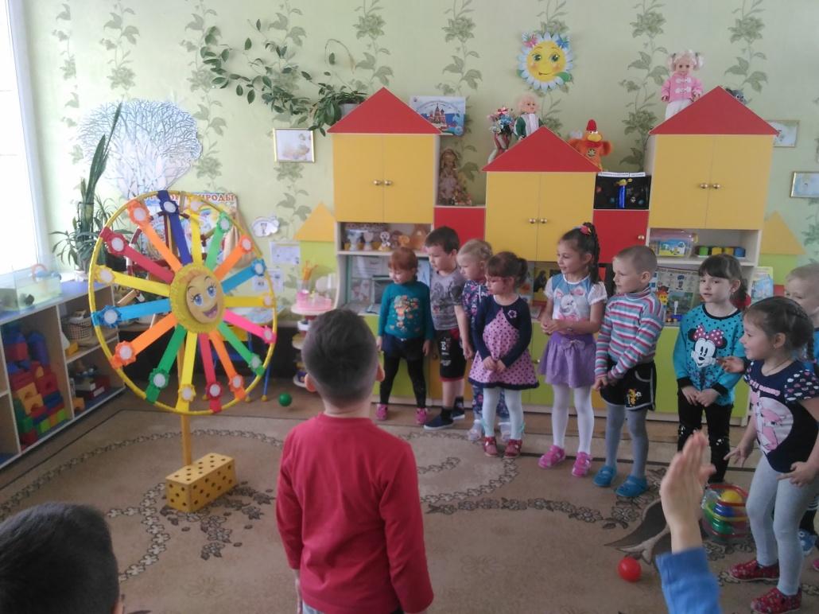
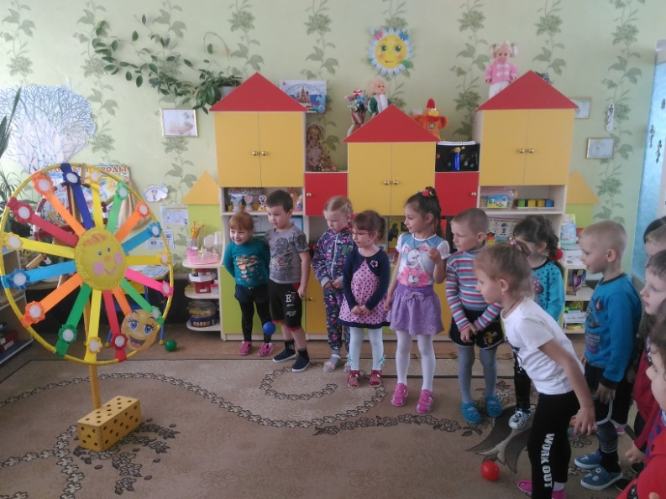
Поместив его на стену или на специальную подставку можно использовать середину-солнышко как мишень для метания мячей в групповой комнате.

Slide 7
Цель дидактического пособия
Многофункциональное дидактическое пособие « Лучики знаний!» является авторской разработкой и направлено на гармоничное взаимодействие познавательно-речевому и сенсорно-моторному развитию ребёнка дошкольного возраста.
Задачи дидактического пособия
• развитие речи;
• развитие коммуникативности и личного взаимодействия детей друг с другом;
• расширение и активизация словарного запаса;
• учит сравнивать, анализировать, соотносить предметы, делать простейшие выводы;
развивает ребенка интеллектуально.;
• способствовать творческому и социальному самовыражению дошкольников;
•развивать художественные, музыкальные, конструктивные способности детей.

Slide 8
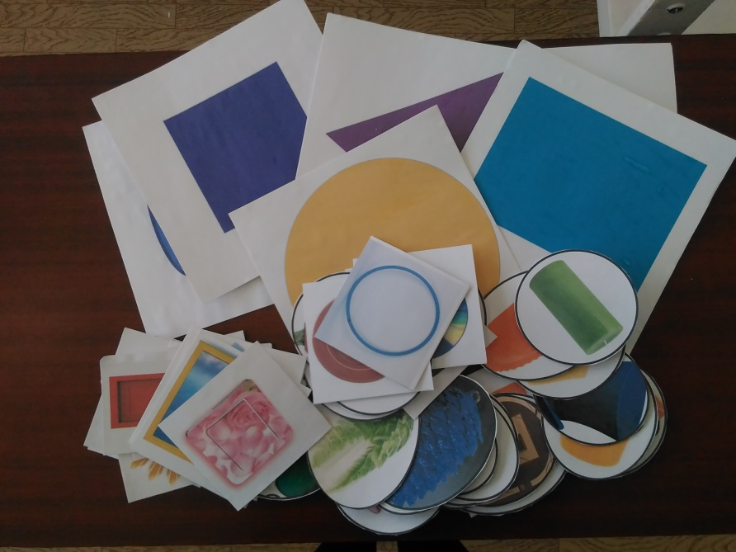
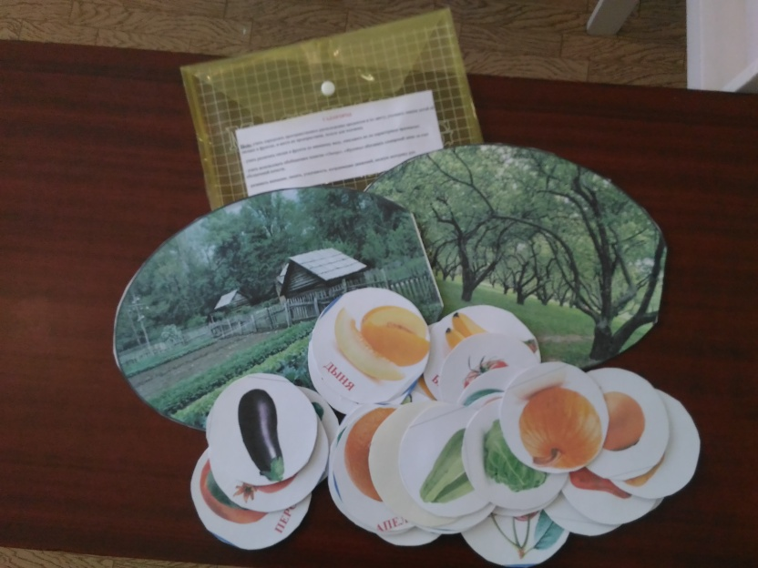
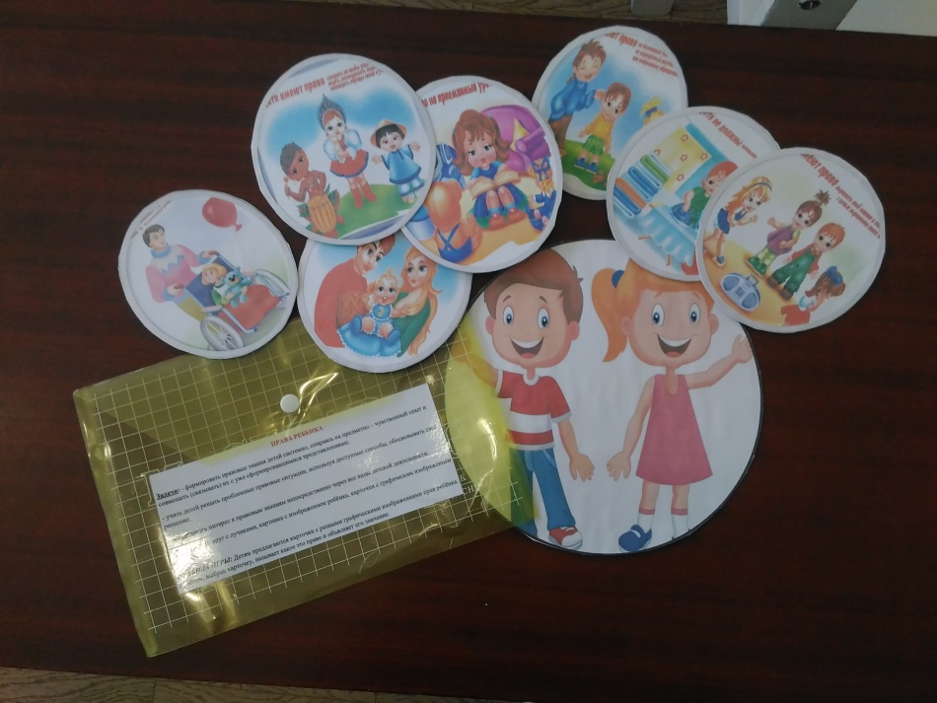
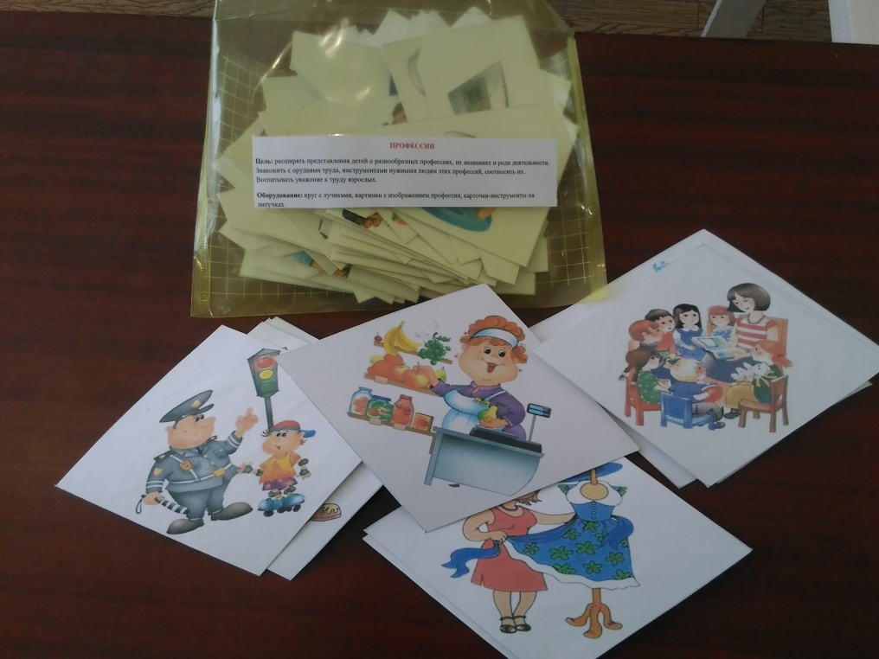
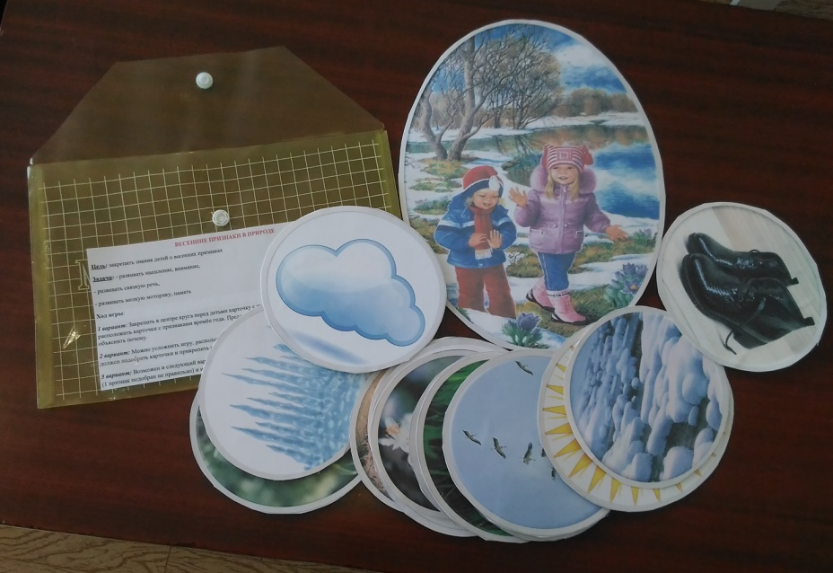
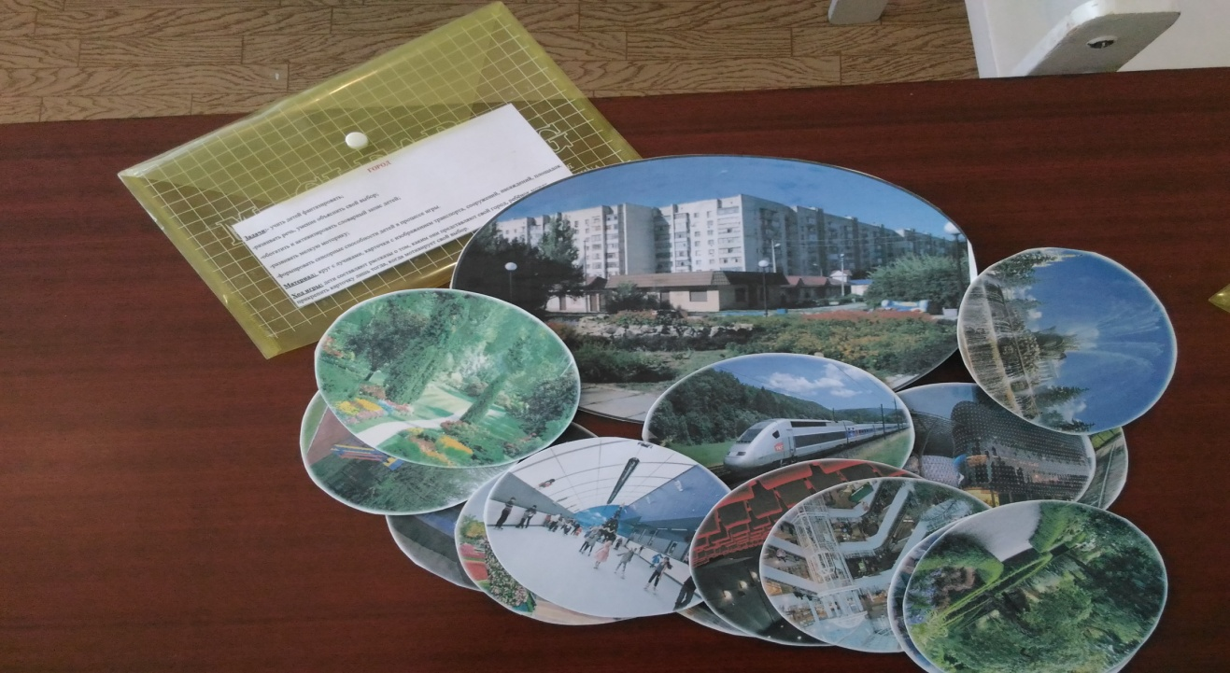
Мной были разработаны и изготовлены специальные игры и игровые задания для работы на пособии. Каждая из разработанных мною игр решает целый ряд задач обучающего, развивающего и воспитательного характера. Их можно использовать в различных вариантах с разной степенью сложности, тем самым осуществляя дифференцированный подход.

Slide 9
Комплект дидактических игр к пособию «Лучики знаний»
- «Подбери по форме и цвету»;
- «Профессии»;
- «Сад и огород»;
- «Животные» (дикие, домашние);
- «Птицы» (дикие, домашние);
- «Весенние изменения в природе»;
- «Права ребёнка»;
- «Город»;

Slide 10
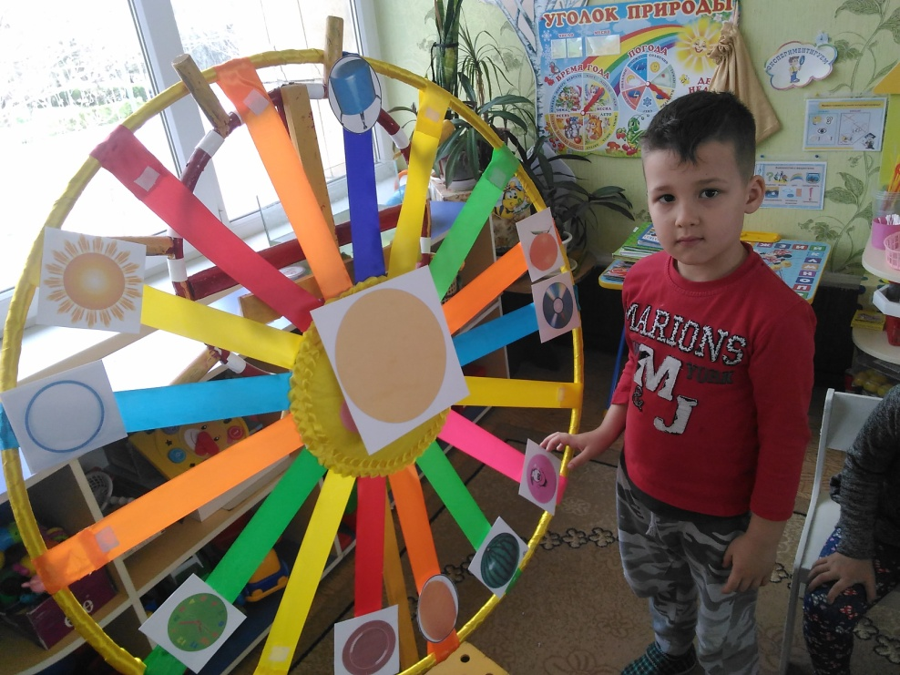
Дидактическая игра «Подбери по форме и цвету»
Цель: - Учить детей определять форму и цвет геометрической фигуры.
- Учить подбирать по форме и цвету геометрические фигуры.
- Закреплять названия и признаки геометрических фигур.
- Развивать глазомер.
Воспитывать умение действовать в команде, помогать друг другу.
Оборудование: круг с разноцветными лучиками. Демонстрационный материал: крупные фигуры: квадрат, треугольник, прямоугольник, овал, круг. Раздаточный материал: картинки предметов похожие по форме с геометрической фигурой.

Slide 11
Дидактическая игра «Профессии»
Цель: расширять представления детей о разнообразных профессиях, их названиях и роде деятельности. Знакомить с орудиями труда, инструментами нужными людям этих профессий, соотносить их. Воспитывать уважение к труду взрослых.
Оборудование: круг с лучиками, картинки с изображением профессии, карточки-инструменты на липучках.

Slide 12
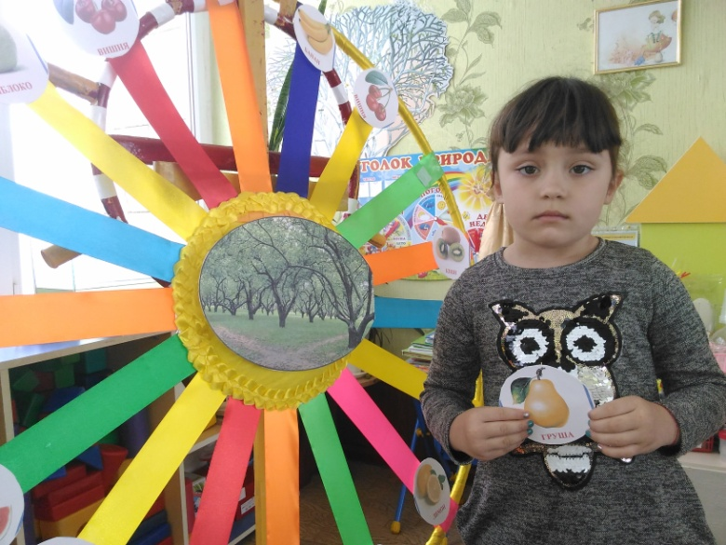
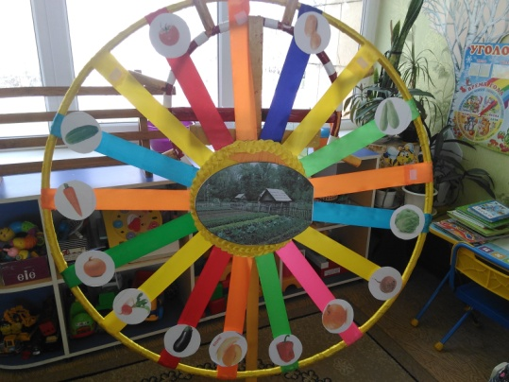
Дидактическая игра «Сад - Огород»
Цель: учить определять пространственное расположение предметов и по цвету; уточнить знания детей об овощах и фруктах, и месте их произрастания, пользе для человека;
- учить различать овощи и фрукты по внешнему виду, описывать их по характерным признакам;
- учить использовать обобщающее понятие «Овощи», «Фрукты» обогащать словарный запас за счет обозначений качеств;
- развивать внимание, память, усидчивость, координацию движений, мелкую моторику рук.

Slide 13
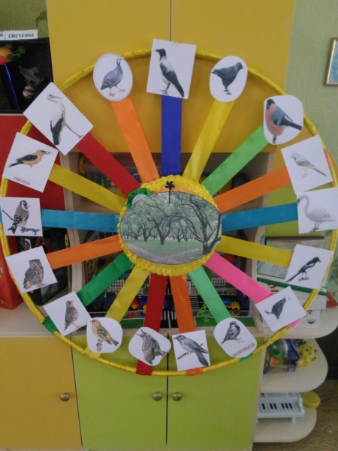
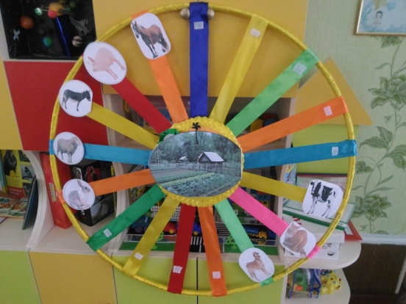
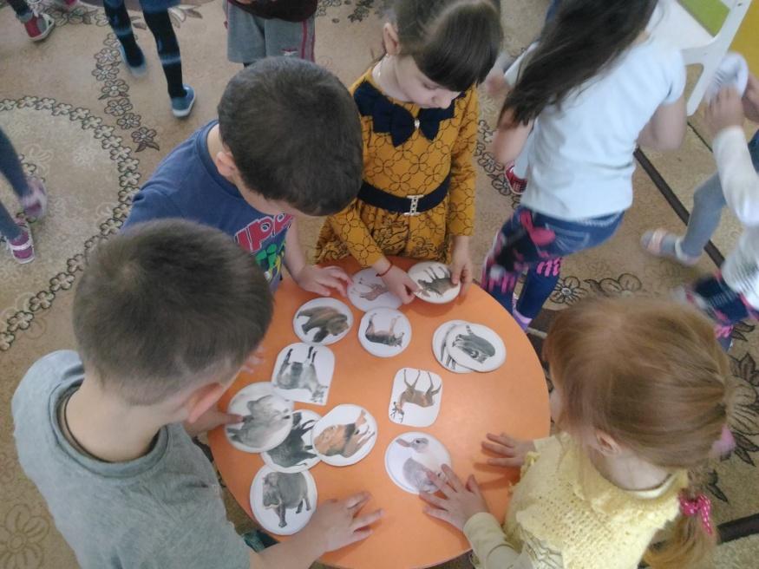
Дидактическая игра «Животные и птицы» (Домашние и дикие)
Цель. Закреплять названия домашних и диких животных, птицах.
Задачи.1.Формироваь назывной словарь
2.Развивать слуховое восприятие.
3. Прививать любовь к животным, птицам.
4.Учить играть в коллективе.
Оборудование: круг с лучиками, картинки с изображением домашних и диких животных, птиц, картинки их мест обитания.
Словарь. Домашние и дикие животные, птицы. Где они живут? Домашние животные, птицы живут дома, а дикие в лесу. Назови домашних и диких животных, птиц.
Содержание: Дети со стола выбирают картинку, называют животного или птицу. Правильность ответа проверяют, соотнося с картинкой места обитания, расположенного в середине круга.

Slide 14
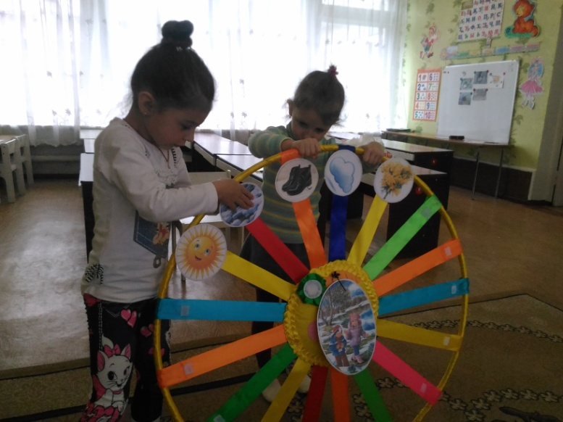
Дидактическая игра «Весенние изменения в природе»
Цель: закрепить знания детей о весенних признаках
Задачи:
- развивать мышление, внимание,
- развивать связную речь,
- развивать мелкую моторику, память
Ход игры:
1 вариант:
Закрепить в центре круга перед детьми карточку с изображением Весны, а на столе расположить карточки с признаками времён года. Предложите ребёнку подобрать нужные картинки и объяснить почему.
2 вариант:
Можно усложнить игру, расположив карточку с изображением всех времён года, ребёнок должен подобрать карточки и прикрепить их.
3 вариант:
Возможен и следующий вариант: Взрослый предлагает рассмотреть карточки и найти ошибку (1 признак подобран не правильно) и исправить её.

Slide 15
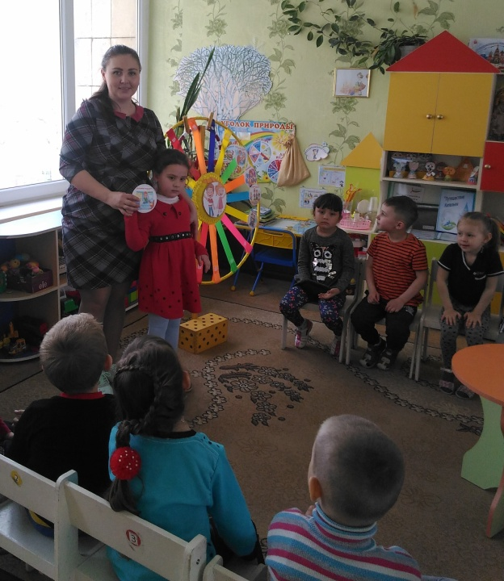
Дидактическая игра «Права ребёнка»
Задачи: - формировать правовые знания детей системно, опираясь на предметно – чувственный опыт и совмещать (связывать) их с уже сформировавшимися представлениями;
- учить детей решать проблемные правовые ситуации, используя доступные способы, обосновывать своё решение;
- воспитывать интерес к правовым знаниям непосредственно через все виды детской деятельности.
Материалы: круг с лучиками, картинка с изображением ребёнка, карточки с графическим изображением прав ребёнка.
ПРАВИЛА ИГРЫ: Детям предлагаются карточки с разными графическими изображениями прав ребёнка. Ребёнок, выбрав карточку, называет какое это право и объясняет его значение.

Slide 16
Дидактическая игра «Город»
Задачи:
- учить детей фантазировать;
-развивать речь, умение объяснить свой выбор;
-обогатить и активизировать словарный запас детей;
-развивать мелкую моторику;
-формировать сенсорные способности детей в процессе игры.
Материал: круг с лучиками, карточки с изображением транспорта, сооружений, насаждений, площадок.
Ход игры: дети составляют рассказы о том, каким они представляют свой город, ребёнок может прикрепить карточку лишь тогда, когда мотивирует свой выбор.

Slide 17
Результат использования пособия
В результате занятий с использованием пособия «Лучики знаний»:
-У детей эмоционально — положительное настроение, без эмоционального и мышечного напряжения.
-Дети умеют объединить свойства предметов в целостный образ предмета, узнавать знакомые предметы, замечать их отличия и сходства; применяют на практике перцептивные (обследовательские) действия, знают основные свойства предметов, их назначение, особенности.
-У детей развито восприятие формы, цвета, величины, пространства, чувства ритма, общая и мелкая моторика, координация движений.
- Сформирована познавательная активность, любознательность и расширен кругозор детей.
- У детей развиваются все стороны речи.

Slide 18
«Учите — играя,
а воспитывайте детей любя!»
СПАСИБО ЗА ВНИМАНИЕ!

